Slide 1
ТЕМА : Органи державної влади в Україні . Місцеве самоврядування в Україні

Slide 2
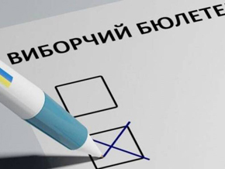
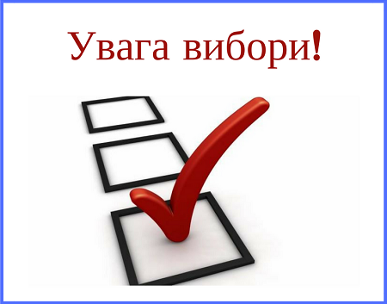
Виборча система України
Вибори –
це процес у результаті якого певна спільнота людей шляхом голосування формує склад державного органу або місцевого самоврядування.
У ході виборів громадяни здійснюють активне й пасивне виборче право.
Виборче право передбачає цензи - віковий та осілості.

Slide 3
Державна влада здійснюється на засадах її поділу на законодавчу, виконавчу і судову. Конституція визначає і гарантує самоврядування.

Slide 4
Органи державної влади
Законодавча
влада
Виконавча влада
Судова
влада

Slide 5
Органи державної влади
Президент україни
Президент України
Законодавча
влада
Виконавча влада
Судова
влада
Парламент
Верховна Рада
Уряд
Кабінет Міністрів
Конституційний Суд
Суди загальної юрисдикції

Slide 6
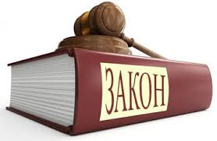
Законодавча влада
Законодавча влада – це делегована народом своїм представникам у парламенті (Верховній Раді) державна влада, що має виключне право приймати закони.
Функції законодавчої влади:
представницька (влада прямого загальнонародного представництва); законодавча;
фінансова (право щорічно затверджувати бюджет країни);
засновницька (участь у формуванні вищих виконавчих і судових органів);
контрольна (контроль за роботою уряду, інших посадових осіб виконавчої влади).

Slide 7
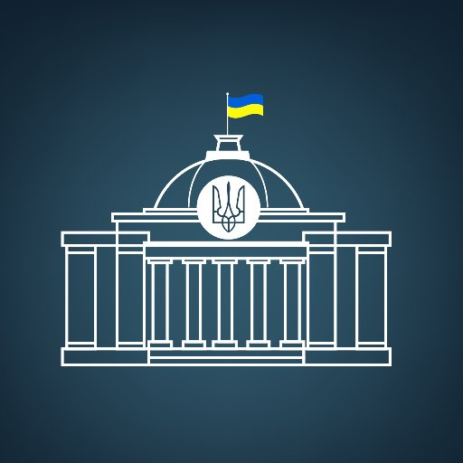
Голова Верховної Ради
веде засідання Верховної Ради України;
організовує підготовку питань до розгляду на засіданнях Верховної Ради України;
підписує акти, прийняті Верховною Радою України;
організовує роботу апарату Верховної Ради України;
проводить засідання Ради голів фракцій і Ради голів комітетів, на яких обговорюється порядок денний сесії. Остаточно порядок денний роботи сесії затверджується на засіданні Верховної Ради.

Slide 8
Верховна Рада України
Повноваження Верховної Ради України:
внесення змін до Конституції України;
призначення всеукраїнського референдуму;
прийняття законів;
визначення засад внутрішньої та зовнішньої політики;
призначення виборів Президента України;
усунення Президента України з поста в порядку імпічменту;
призначення Прем'єр-міністра України;
здійснення контролю за діяльністю Кабінету Міністрів України.

Slide 9
Виконавча влада
Виконавча влада – це гілка державної влади, що направлена на виконання законів та інших нормативних актів.
Виконавчу владу в Україні складають Кабінет Міністрів, центральні (міністерства, відомства) та місцеві (обласні, районні державні адміністрації
Функції виконавчої влади:
внесення змін до Конституції України;
визначення засад внутрішньої і зовнішньої політики;
призначення виборів Президента України;
затвердження бюджету і внесення змін до нього;
оголошення за поданням Президента стану війни і укладення миру;
прийняття рішення про використання Збройних Сил та інших військових формувань у разі збройної агресії проти України;
надання згоди на призначення Президентом Премєр-міністра України.

Slide 10
Кабінет Міністрів України
Повноваження Кабінету Міністрів:
забезпечує державний суверенітет та економічну самостійність України, здійснення внутрішньої та зовнішньої політики;
вживає заходів щодо забезпечення прав і свобод людини і громадянина;
забезпечує проведення фінансової, цінової, інвестиційної та податкової політики, політики у сферах праці й зайнятості населення, соціального захисту, освіти, науки і культури, охорони природи, екологічної безпеки і природокористування;
розробляє і здійснює загальнодержавні програми економічного, науково-технічного, соціального і культурного розвитку України;
забезпечує рівні умови розвитку всіх форм
власності.

Slide 11
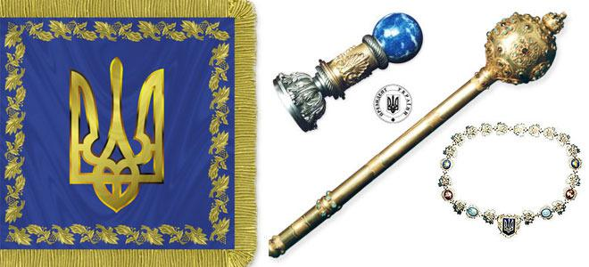
Глава держави
Глава держави – це конституційний орган і водночас вища посадова особа держави, що представляє державу зовні і всередині країни, символ державності народу.
Президент України є главою держави і виступає від її імені.
Президент України є гарантом державного суверенітету, територіальної цілісності України, додержання Конституції України, прав і свобод людини і громадянина.
Статус Президента України визначено у Розділі V Конституції України, тут сформульовані його права та обов'язки як глави держави, порядок обрання, можливість усунення з поста та припинення повноважень. Президента України
Президентом України може бути обраний громадянин України, який на день виборів: досяг 35 років; має право голосу; володіє державною мовою; проживає в Україні протягом 10 останніх перед днем виборів

Slide 12
Президент України
Повноваження Президента України:
забезпечує державну незалежність, національну безпеку і правонаступництво держави;
звертається з посланнями до народу та із щорічними й позачерговими посланнями до Верховної Ради України про внутрішнє і зовнішнє становище України;
виносить рішення про визнання іноземних держав;
призначає позачергові вибори до Верховної Ради;
припиняє повноваження Верховної Ради України, якщо протягом 30 днів однієї чергової сесії пленарні засідання не розпочалися;
наділений правом законодавчої ініціативи.

Slide 13
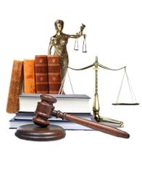
Судова влада
Судова влада – це діяльність всіх створених у державі судів, яка реалізується за допомогою притаманних їм законодавчих засобів з метою впливу на поведінку субєктів права та суспільні відносини за участю цих субєктів.
Судова влада в системі державної влади є рівнозначною, рівноправною, паритетною, адже головне її призначення– вирішення правових конфліктів, які виникли у суспільстві.
Функції судової влади:
здійснює особливий вид державної діяльності (здійснення правосуддя);
є незалежною, самостійною, виключною, відокремленою, підзаконною гілкою влади;
реалізується за визначеною законом процедурою.

Slide 14
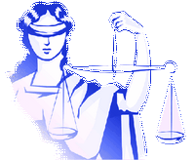
Судова влада
Судочинство в Україні здійснюється Конституційним Судом України та судами загальної юрисдикції.
Конституційний Суд України входить до судової влади як її самостійний суб'єкт, є єдиним органом конституційної юрисдикції в Україні, вирішує питання про відповідність законів та інших правових актів Конституції України, дає офіційне тлумачення Конституції України та законів України.
Суди загальної юрисдикції забезпечують захист прав і свобод громадян через розгляд кримінальних, цивільних, адміністративних та інших справ. Система судів загальної юрисдикції будується за принципами територіальності й спеціалізації.

Slide 15
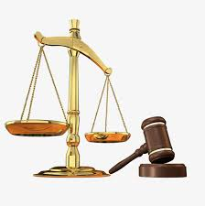
Повноваження Верховного Суду України
Верховний Суд України
розглядає справи, віднесені до його підсудності та справи, пов'язані з виключними обставинами;
переглядає, інші справи, розглянуті судами загальної юрисдикції;
дає роз'яснення з питань застосування законодавства;
розглядає звинувачення на адресу Президент України;
представляє Україну у відносинах з судами інших держав;

Slide 16
Референдум
Референдум – полягає у прийнятті (затвердженні) громадянами України рішень з питань загальнодержавного значення шляхом таємного голосування в порядку, встановленому Законом України «Про всеукраїнський референдум» Предмет референдуму
Субєкти референдуму
Принципи проведення про схвалення Конституції про зміну території України щодо скасування Закону або внесення змін до чинного закону
Президент проголошує за народною ініціативою загальні права людини рівність законність пряме волевиявлення вільна участь таємність голосування особистість участі однократність голосування

Slide 17
Місцеве самоврядування
Місцеве самоврядування — це право органів місцевого самоврядування в межах закону здійснювати регулювання й управління суспільними справами місцевого значення, які належать до їхньої компетенції, в інтересах місцевого населення.
Органи, які входять до системи органів місцевого самоврядування (сільська, селищна, міська рада, районна, обласна рада, сільський, селищний, міський голова).
Незалежність органів місцевого самоврядування (відсутність «вертикалі»).

Slide 18
Місцеве самоврядування
Місцеве самоврядування – це одна з форм народовладдя в Україні, сутність якої виявляється в самостійному вирішенні населенням питань місцевого значення.
Місцеве самоврядування – різновид політичної, але не державної влади. Воно визнається і гарантується Конституцією України, є однією з засад конституційного ладу.
Місцеве самоврядування в Україні регулюється Розділом XІ Конституції України, Законом України «Про місцеве самоврядування» ,а також Європейською хартією місцевого самоврядування, ратифікованою Верховною Радою України, що ввійшла, таким чином, до складу національного законодавства.

Slide 19
Основою місцевого самоврядування в Україні є територіальна громада – колектив жителів села, селища чи міста.

Slide 20
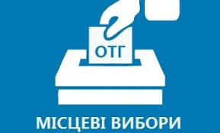
Місцеве самоврядування
Місцеве самоврядування
здійснюється в таких організаційних формах:
1) безпосередньо населенням — шляхом референдумів, виборів, зборів і сходів жителів;
2) через виборні органи, якими є: сільські, селищні, міські ради та їхні виконавчі органи; виборні голови органів місцевого самоврядування — сільські, селищні, міські голови (голови виконавчих органів відповідних рад); виборні районні й обласні ради, що представляють загальні інтереси територіальних громад сіл, селищ і міст.

Slide 21
Вибори органів місцевого самоврядування
Депутати виборних органів місцевого самоврядування обираються жителями села, селища, міста на підставі загального, рівного, прямого виборчого права шляхом таємного голосування строком на п’ять років.
На таких же умовах обираються сільські, селищні та міські голови строком на чотири роки.
Голова районної і голова обласної ради обираються відповідною радою і очолюють виконавчий апарат ради.

Slide 22
Вибори органів місцевого самоврядування
Вибори сільського, селищного та міського голів та депутатів місцевих рад Вибори органів місцевого самоврядування проводяться в Україні за змішаною системою:
одна частина їх обирається мажоритарним,
інша – пропорційним шляхом.
Вибори депутатів сільських, селищних рад проводяться за мажоритарною системою відносної більшості в одномандатних виборчих округах, на які поділяється вся територія села, селища.
Вибори сільських, селищних, міських голів проводяться за мажоритарною виборчою системою відносної більшості в єдиному одномандатному окрузі, межі якого збігаються з межами села (кількох сіл, жителі яких добровільно об'єдналися у сільську громаду), селища, міста згідно з існуючим адміністративно-територіальним устроєм.

Slide 23
Принципи місцевого самоврядування
1) народовладдя- є формою участі населення в управлінні справами місцевого значення;
2) законність. Територіальні громади та їхні органи зобов’язані діяти у строгій відповідності з законодавством України й у межах своїх повноважень;
3) гласність -висвітлюватися засобами масової інформації, бути відкритою для критики і пропозицій;
4)колегіальність-прийняті ними рішення мають колективний характер;
5) поєднання місцевих і державних інтересів-існують і діють у межах Української держави.;
6)виборність-обираються громадянами відповідно до демократичних засад виборчого права України;
7) правова, організаційна і матеріальна самостійність-мають право приймати статути територіальної громади, видавати загальнообов’язкові правові акти і діють на основі самофінансування;
8) підзвітність і відповідальність перед територіальними громадами органів місцевого самоврядування-зобов’язані періодично звітувати перед населенням про свою роботу;
9) державна підтримка і гарантія місцевого самоврядування.
10) судовий захист прав місцевого самоврядування. Порушення прав територіальної громади, її органів є підставою для судового розгляду.

Slide 24
Схема органів місцевого самоврядування

Slide 25
Основні форми місцевої демократії

